Slide 1
マルチサイクルにおける 組込み自己診断能力の強化技術について
愛媛大学工学部情報工学科
計算機システム研究室
中野 潤平
Notes:
マルチサイクルにおける組み込み自己診断能力の強化技術について、計算機システム研究室、中野潤平が発表させていただきます

Slide 2
研究背景
先進自動運転技術の急速な進展
車載システムの機能安全への要求
車載コンピュータの信頼性確保が不可欠
組込み自己テスト
故障の有無を検出
信頼性確保のための技術
組込み自己診断
故障の箇所や種類を特定
Notes:
はじめに、研究背景について説明します。
近年の先進自動運転技術の急速な進展に伴い,車載コンピューターに積込まれる集積回路の長期的な高信頼性が不可欠になります。
信頼性確保のための技術として、故障の有無を検出する組み込み自己テストや故障の箇所や種類を特定する組み込み自己診断が挙げられます。

Slide 3
研究目的
組込み自己診断(BISD)において，故障検出能力強化手法の導入による，
故障診断能力への影響を評価する
組み込み自己診断
(Built-In Self Diagnosis)
故障診断能力評価
故障検出能力
強化手法
Notes:
次に研究目的は、組込み自己診断において、故障検出能力強化手法の導入による，故障診断能力への影響を評価することです。

Slide 4
組み込み自己診断(BISD)機構
疑似
ランダム
パターン
発生回路
被診断回路
パス/フェイル情報
診断用署名解析回路
診断用署名
比較回路
故障箇所
被疑故障
署名
被疑故障署名を格納するメモリ
故障シミュレーション
参考文献:”BISD : Scan-Based Built-In Self-Diagnosis”
Notes:
次に組み込み自己診断について説明します。
BISDは、図の要素から構成されています。

Slide 5
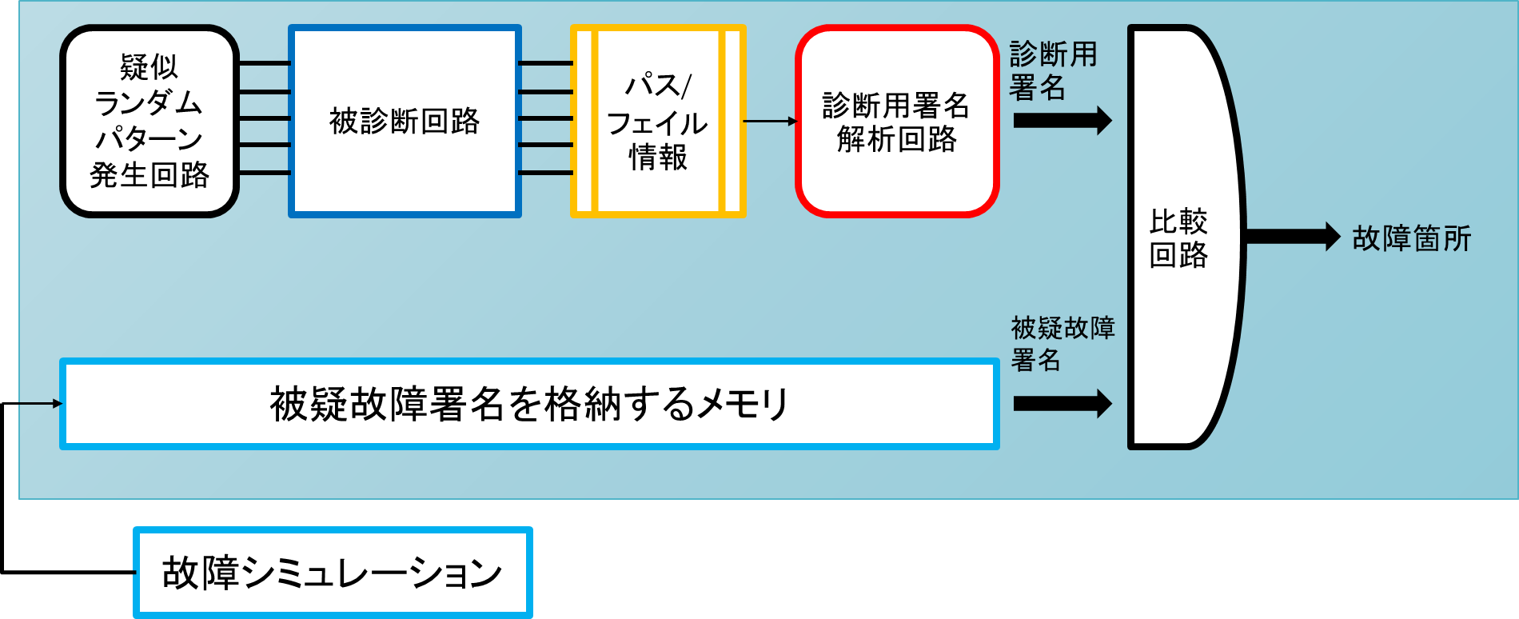
BISDの基本動作
(動作1) テストパターンを生成する．
(動作2)テストパターンに対して，被診断回路のパス/フェイル情報を生成する．
(動作3) 被診断回路のパス/フェイル情報を圧縮する．
(動作4) (動作1) から(動作3) を繰り返し実行して，診断用署名を生成する．
(動作5) 診断用署名と被疑故障署名を比較することで，被疑故障を指摘する．
Notes:
次に、BISDの基本動作について説明します。
まずはじめに、テストパターンを生成します．
次に、パス/フェイル情報を生成します．
次に、被診断回路のパス/フェイル情報を圧縮します．
次に、 (動作1) から(動作3) を繰り返し実行して，診断用署名を生成します．
最後に、診断用署名と被疑故障署名を比較することで，被疑故障を指摘します．

Slide 6
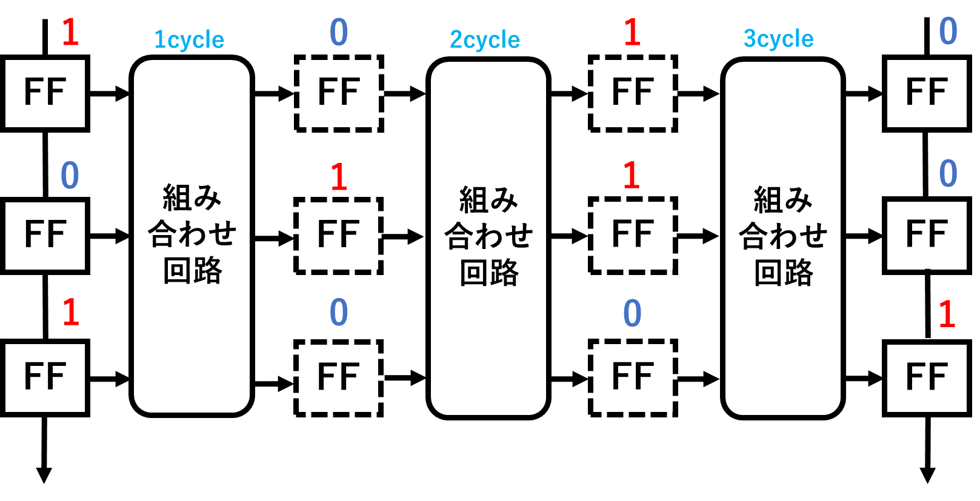
故障検出能力強化手法～その１～
マルチサイクルテスト
テストパターンに対して、組み合わせ回路を複数回動作させるテスト方式
1 回のスキャンイン動作で複数個のテストパターンでのテストを実行
Notes:
次に、故障検出能力強化手法について説明します。
マルチサイクルテストは、テストパターンに対して、組み合わせ回路を複数回動作させ、最後の出力応答を利用して故障の有無を判定するテスト方式のことです。
マルチサイクルテストでは，1 回のスキャンイン動作で複数個のテストパターンでのテストを実行することができます．
そうすることで，多くの故障を励起する機会が与えられ，1 回のスキャンイン動作に対する故障検出能力の向上ができます。

Slide 7
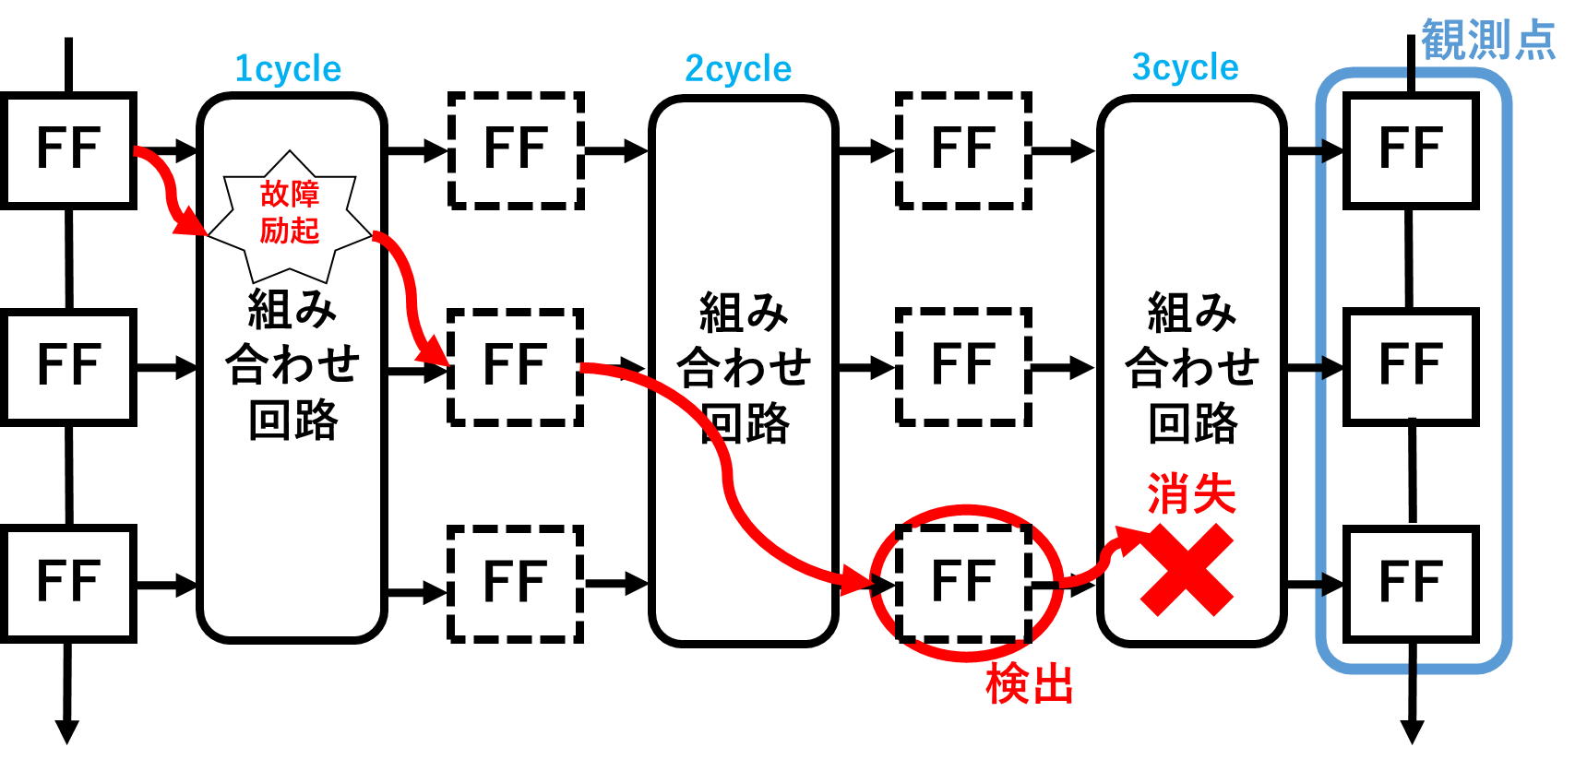
故障検出能力強化手法～その２～
中間観測技術
マルチサイクルテストにおける一部のフリップフロップを毎サイクルで観測する
マルチサイクルテストの故障検出能力を強化できる
Notes:
次に、中間観測技術について説明します。
これは、一部のフリップフロップを毎サイクルで観測することにより，故障信号が消失するまでに故障検出を可能にしたものです。
これにより、検出できなかった故障が検出できるようになります。

Slide 8
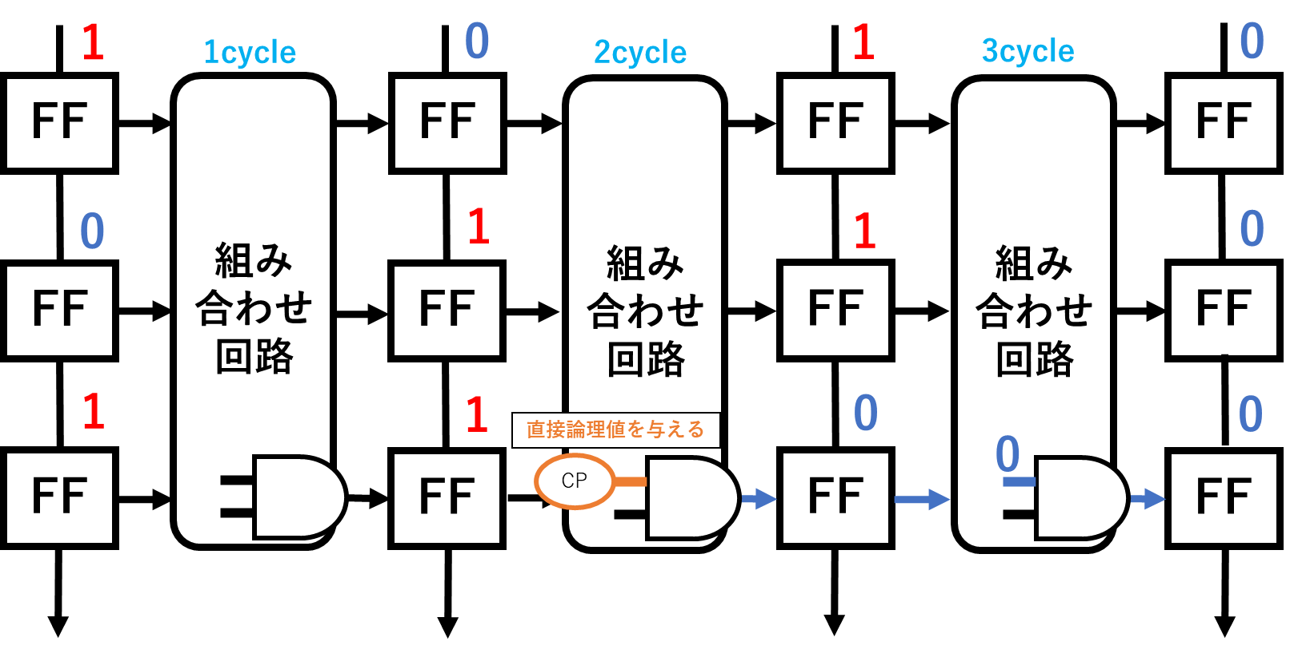
故障検出能力強化手法～その３～
制御テストポイント(CP)挿入技術
マルチサイクルテストにおいて直接論理値を割り当てる制御テストポイント(CP) を挿入する
マルチサイクルテストの故障検出能力を強化できる
Notes:
次に、制御テストポイント挿入技術について説明します。
これは、固定値となることで故障信号の伝搬や励起を阻害している箇所に直接論理値を割り当てる制御テストポイントを挿入することです。
これにより、新たな故障の励起や、故障信号の伝搬を行うことができます。

Slide 9
故障の診断方法
テストパターン系列t1，t2，t3 が故障f1，f2，f3 を検出できる場合「1」検出できない場合「0」
 |  | テストパターン
 |  | t1 | t2 | t3
被疑故障 | f1 | 1 | 1 | 0
 | f2 | 1 | 0 | 1
 | f3 | 1 | 1 | 0
f1,f2
f2,f3
区別可能
f1,f3
区別不可能
Notes:
次に、故障診断における、故障の区別方法について説明します。
表の結果から、故障f1 を検出できるテストパターンはt1，t2，故障f2 を検出できるテストパターンはt1,t3，故障f3 を検出できるテストパターンはt1，t2 となります．
このことから、故障f1とf2を検出できる、またはできないテストパターンが異なっているため、故障f1とf2は区別することができます。
同様に、故障f2とf3も区別することができます。
対して、故障f1とf3を検出できるテストパターンはt1，t2 の同じ2つのテストパターンであるので，故障f1とf3 は区別することができません。

Slide 10
故障診断能力向上
マルチサイクルテストの導入による故障診断能力の向上
シングル サイクル BISD |  | テストパターン
 |  | t1 | t2 | t3
被疑故障 | f1 | 1 | 1 | 0
 | f2 | 1 | 0 | 1
 | f3 | 1 | 1 | 0
マルチ サイクル BISD (２サイクル) |  | テストパターン
 |  | t1@ 2cycle | t2@ 2cycle | t3@ 2cycle
被疑故障 | f1 | 1 | 0 | 0
 | f3 | 0 | 1 | 0
故障f1，f3に対して
マルチサイクルテスト実行
Notes:
次に、マルチサイクルテストにおける故障診断能力向上について説明します。
先ほどの説明で、区別不可能であった、故障f1とf3に対してマルチサイクルテストを実行します。
マルチサイクルテストを実行することで、テストパターンt1@2cycle，t2@2cycle，t3@2cycle が生成されます．
故障f1 を検出できるテストパターンはt1@2cycle、故障f3 を検出できるテストパターンはt2@2cycle となります．
よって，2 サイクル目において，故障f1，f3 は区別することができるようになります。
このようにマルチサイクルテストを実行することで、ひとつ前のサイクルでは区別出来なかった故障が区別できるようになります。

Slide 11
実験方法
シングルサイクル
BISD
マルチサイクルテストを導入したBISD
同じテストデータを与える
故障診断能力評価
中間観測技術を導入したBISD
制御テストポイント(CP)
挿入技術と
中間観測技術を導入したBISD
Notes:
次に、実験方法について説明します。
実験では，「シングルサイクルBISD」，「マルチサイクルテストを導入したBISD」，「中間観測技術を導入したBISD」及び「制御テストポイント挿入技術と中間観測技術を導入したBISD」の四つの組込み自己診断機構に対して，同じテストデータを与えた場合の故障診断能力を評価します。

Slide 12
実験結果 (シングルサイクルBISD)
回路名 | 対象故障ペア | 区別可能故障ペア | 区別不可故障ペア
s382 | 67896 | 67774 | 122
s1423 | 1008910 | 1008550 | 360
s5378 | 3638253 | 3636471 | 1782
s9234 | 9961416 | 9954593 | 6823
s13207 | 21232386 | 21221879 | 10507
s15850 | 41555286 | 41547645 | 7641
s38417 | 352331785 | 352316341 | 15444
s38584 | 489610278 | 489580540 | 29738
Notes:
実験結果を示します。
この表は、シングルサイクルのBISDの実験結果で、対象故障ペア数に対する区別可能な故障ペア数を示しています。

Slide 13
実験結果 (マルチサイクルテストを導入したBISD)
回路名 | 対象故障 ペア数 | 区別可能故障ペア数
 |  | cycle1 | cycle2 | cycle3 | cycle4 | cycle5
s382 | 67896 | 67774 | +3 | -27 | -82 | -142
s1423 | 1008910 | 1008550 | -58 | -42 | -35 | -27
s5378 | 3638253 | 3636471 | -762 | -14196 | -17905 | -26544
s9234 | 9961416 | 9954593 | +1695 | -1514 | -223 | +1153
s13207 | 21232386 | 21221879 | -8294 | -35168 | -49882 | -65042
s15850 | 41555286 | 41547645 | +433 | -1912 | -2610 | -5088
s38417 | 352331785 | 352316341 | +4974 | +7192 | +5694 | +6350
s38584 | 489610278 | 489580540 | -40464 | -129224 | -280990 | -457790
Notes:
この表は、マルチサイクルテストにおける実験結果です。
サイクルごとの対象故障ペア数に対する区別可能故障ペア数を示しています。
サイクル２以降では、サイクル１に対する区別可能故障ペア数の差を示しています。

Slide 14
実験結果 (中間観測技術を導入したBISD)
回路名 | 対象故障 ペア数 | 区別可能 故障ペア数 | 区別可能故障ペア増加数
 | cycle1 | cycle1 | cycle2 | cycle3 | cycle4 | cycle5
s382 | 67896 | 67774 | 20 | 0 | 0 | 0
s1423 | 1008910 | 1008550 | 58 | 30 | 9 | 16
s5378 | 3638253 | 3636471 | 375 | 48 | 61 | 3
s9234 | 9961416 | 9954593 | 3321 | 892 | 161 | 134
s13207 | 21232386 | 21221879 | 4667 | 587 | 585 | 388
s15850 | 41555286 | 41547645 | 2085 | 314 | 79 | 36
s38417 | 352331785 | 352316341 | 5604 | 3504 | 463 | 80
s38584 | 489610278 | 489580540 | 4692 | 1436 | 856 | 378
平均 | 114925776 | 114916724 | 2603 | 851 | 277 | 129
Notes:
次に、中間観測技術を導入したBISDの実験結果の表を示します。
この表では、サイクル数の増加に伴う、区別可能故障ペア増加数を示しています。

Slide 15
実験結果 (中間観測技術と制御テストポイント挿入技術を導入したBISD)
回路名 | 対象故障 ペア数 | 区別可能 故障ペア数 | 区別可能故障ペア増加数
 | cycle1 | cycle1 | cycle2 | cycle3 | cycle4 | cycle5
s382 | 66795 | 66674 | 22 | 4 | 0 | 0
s1423 | 1008910 | 1008551 | 90 | 22 | 11 | 17
s5378 | 4591965 | 4589619 | 1088 | 67 | 37 | 6
s9234 | 7751953 | 7746587 | 3393 | 349 | 41 | 86
s13207 | 25722378 | 25709398 | 8817 | 536 | 533 | 303
s15850 | 34640326 | 34633253 | 3323 | 161 | 62 | 49
s38417 | 355151226 | 355135099 | 7123 | 482 | 302 | 158
s38584 | 484460628 | 484425642 | 9653 | 2239 | 1287 | 1032
平均 | 114174273 | 114164353 | 4189 | 483 | 284 | 206
Notes:
次に、中間観測技術と制御テストポイント挿入技術を導入したBISDの実験結果の表を示します。
この表では、先ほどの表と同様に、サイクル数の増加に伴う、区別可能故障ペア増加数を示しています。

Slide 16
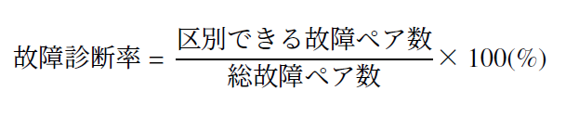
実験結果 (故障診断率)
回路名 | シングルサイクル | マルチサイクル | 中間観測技術 | CP挿入技術
s382 | 99.820313 | -0.209143 | +0.029457 | +0.037461
s1423 | 99.964318 | -0.002676 | +0.011200 | +0.139750
s5378 | 99.951020 | -0.729580 | +0.013386 | +0.023980
s9234 | 99.931506 | +0.011574 | +0.045164 | +0.049183
s13207 | 99.950514 | -0.306334 | +0.029328 | +0.038636
s15850 | 99.981612 | -0.012243 | +0.006050 | +0.008348
s38417 | 99.995617 | +0.001802 | +0.002739 | +0.002113
s38584 | 99.993926 | -0.093501 | +0.001504 | +0.001786
平均 | 99.948602 | -0.167512 | +0.017354 | +0.021937
「マルチサイクル」
「中間観測技術」
「CP挿入技術」
は5サイクル時の
故障診断率
Notes:
次は、故障診断率を示した表になります。
故障診断率は、総故障ペア数に対する区別可能故障ペア数の割合になります。
シングルサイクルテストの故障診断率に対する差を示しています。

Slide 17
考察
故障診断率向上
サイクルの増加に伴い，区別可能ペア増加数が減少し，診断可能ペアが収束
マルチサイクルテストを導入したBISD
中間観測技術を導入したBISD
故障診断率向上(小規模回路)
中間観測技術を導入したBISD
制御テストポイント(CP)
挿入技術と
中間観測技術を導入したBISD
Notes:
以上の実験結果から、マルチサイクルテストを導入したBISDに比べて、中間観測技術を導入したBISDでは、故障診断能力の向上が確認できました。
また，サイクルの増加に伴い，区別可能故障ペア増加数が減少し，区別可能故障ペア数が収束していることも確認できました。
さらに、制御テストポイント挿入技術を導入したBISDでは、より故障診断能力が向上することが確認できました。
しかし、大規模回路においては検出できる故障ペアの割合の変化が，小規模の回路と比べて少ないことが確認できました。

Slide 18
まとめ
特定のサイクル数
特定の回路
組込み自己診断
BISD
診断能力向上
マルチサイクルテスト
組込み自己診断
BISD
診断能力向上
診断能力向上
マルチサイクルテスト＆中間観測技術
CP挿入技術
Notes:
今回の研究では，故障検出能力強化手法の導入による，故障診断能力への影響を評価しました。
結果から，マルチサイクルテストを導入した場合は，特定のサイクル数や特定の回路で故障診断能力が向上することが確認できました．
次に、「中間観測技術」を導入した場合では、故障診断能力が向上することが確認できました。
さらに制御テストポイント挿入をすることで，診断能力がより向上することが確認できました
結論として，故障検出能力強化手法の導入が，故障診断能力の向上に効果的であることがわかりました。

Slide 19
今後の課題
故障診断能力の向上に貢献する
「中間観測技術」と「制御テストポイント(CP) 挿入技術」の
二つの技術を考慮した診断容易化技術の提案を行っていく
Notes:
今後の課題として，今回の評価に基づいて，故障診断能力の向上に貢献する「中間観測技術」と「制御テストポイント挿入技術」を考慮した診断容易化技術の提案を行っていきます．

Slide 20
ご清聴ありがとうございました
Notes:
以上で発表を終わります。
ご清聴ありがとうございました

